Slide 1


TIẾT 2

Slide 2



* Trò chơi: Tai ai tinh hơn!
- GV đàn 5 nốt Đô - Rê - Mi - Pha – Son và yêu cầu HS nghe để xác định tên nốt và đọc theo.

Slide 3


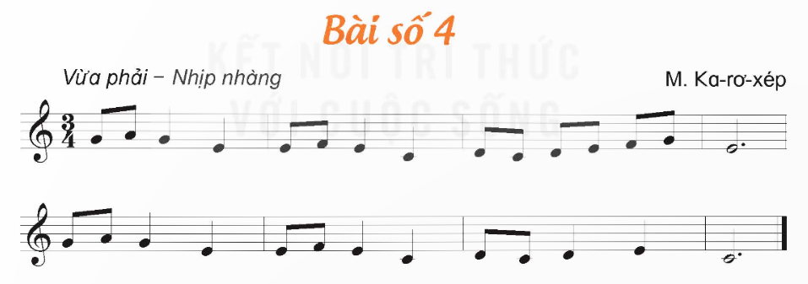

Slide 4

ĐỌC NHẠC
THEO NHẠC ĐỆM

Slide 6
ĐỌC NHẠC
KẾT HỢP GÕ ĐỆM

Slide 7
ĐỌC NHẠC KẾT HỢP
BODY PERCUSSION

Slide 8

ĐỌC NHẠC
NỐI TIẾP THEO NHÓM

Slide 9




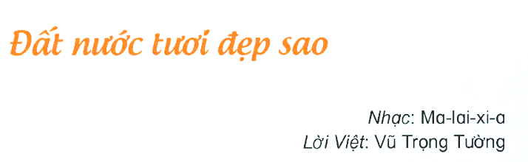


Slide 10


Giới thiệu

Slide 11

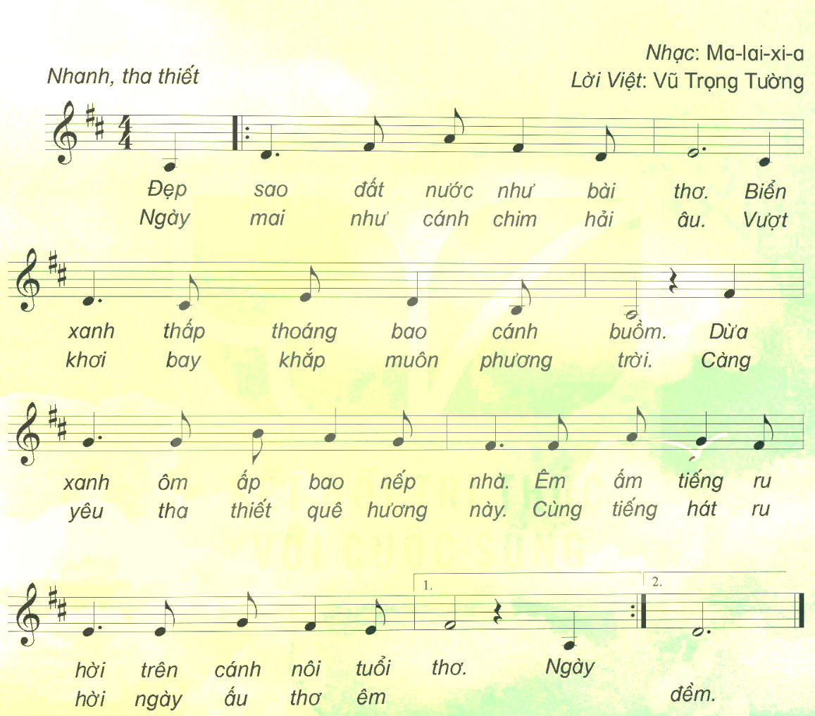

Slide 12

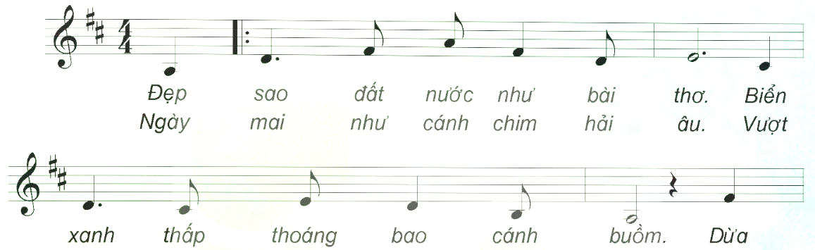

Slide 13
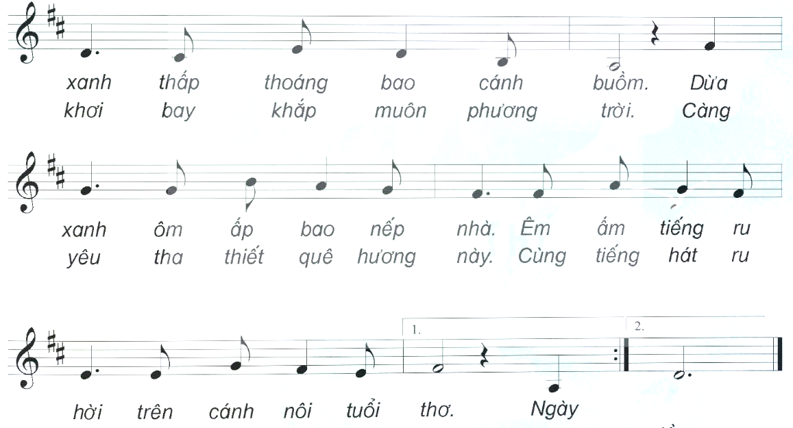



Slide 14
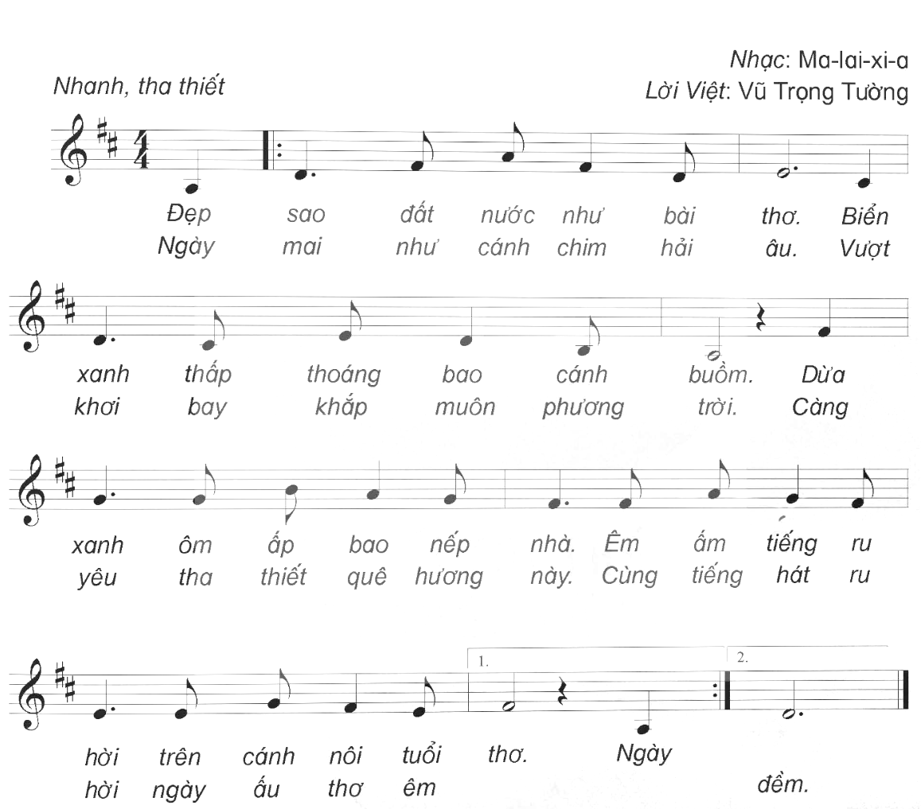

Slide 17
HÁT
THEO NHẠC ĐỆM

Slide 18
HÁT
KẾT HỢP GÕ ĐỆM

Slide 19



CÂU HỎI
Nêu cảm nhận của em sau khi học bài hát Đất nước tươi đẹp sao?

